Slide 1
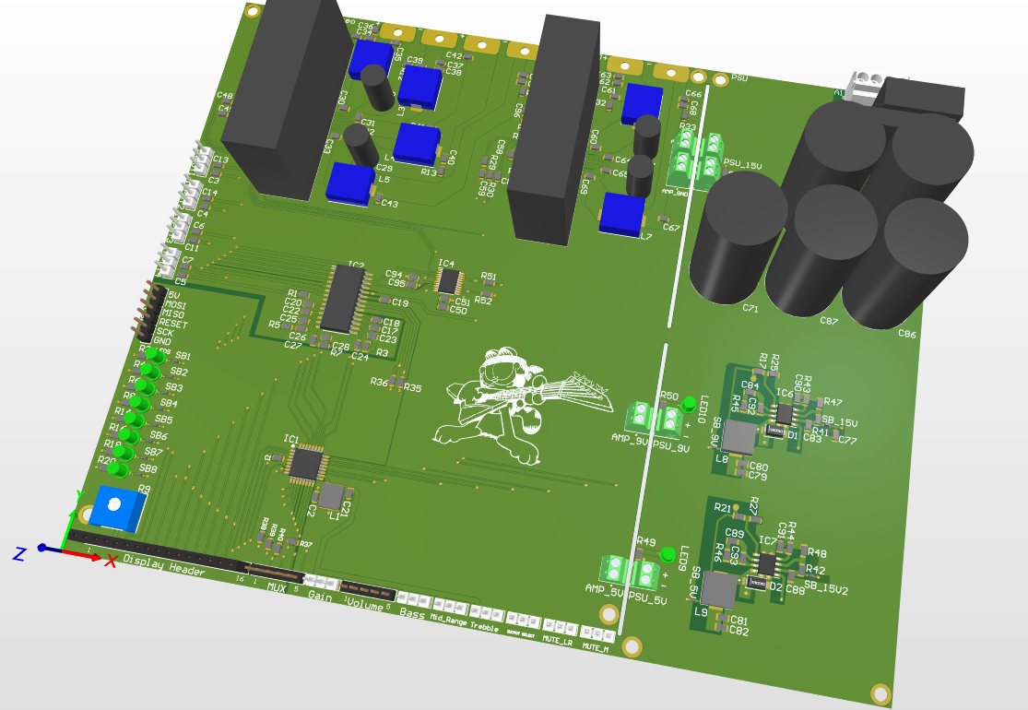
Practice Enterprise Electronics 2
William Van Raemdonck

Slide 2
Agenda
Blokschema
Componenten
PCB
Besluit
Demo

Slide 3
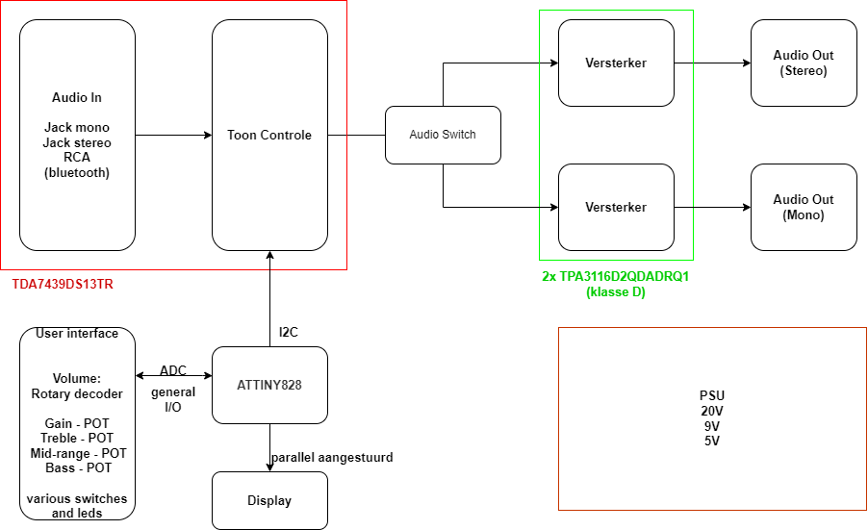
Blokschema

Slide 4
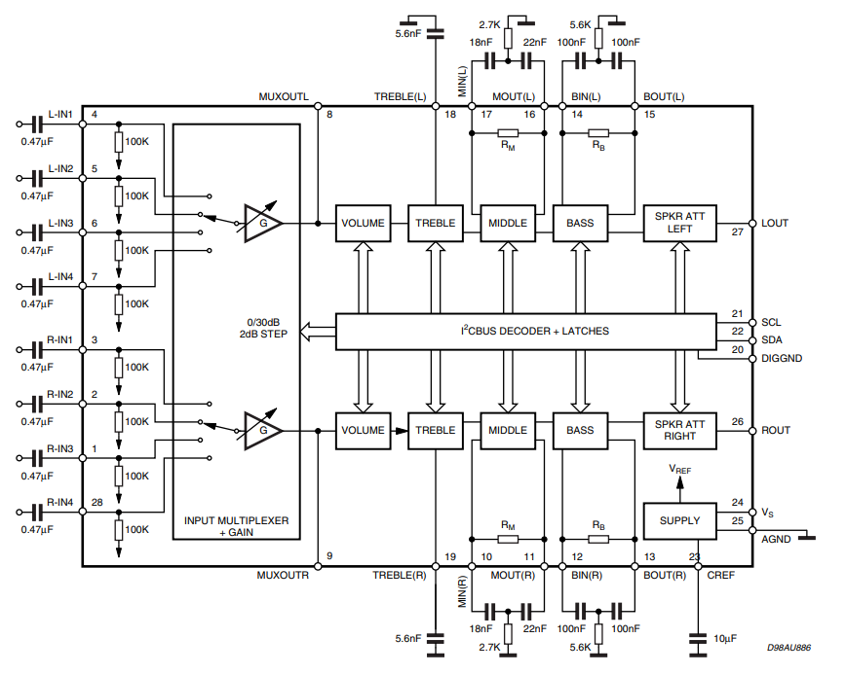
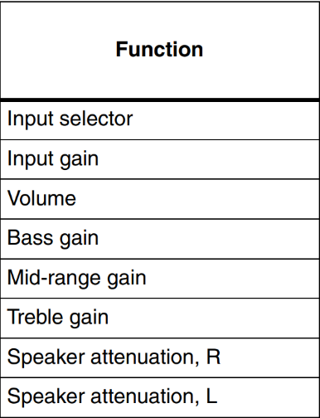
Audio controle
TDA7439DS
MUX
Filters
I2C

Slide 5
Audio switch
TMUX1134
Stereo/Mono
MUTE

Slide 6
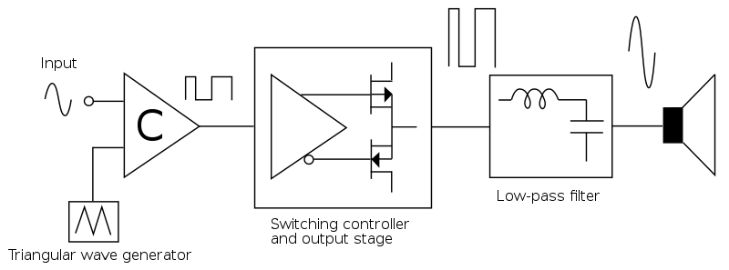
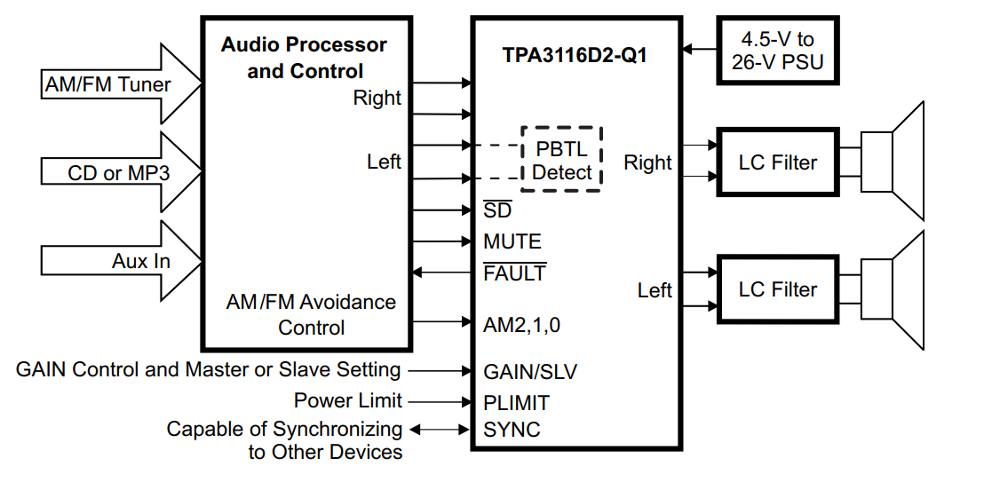
Klasse D versterker
TDA7439DS
Klasse D
Stereo/Mono
Fault system

Slide 7
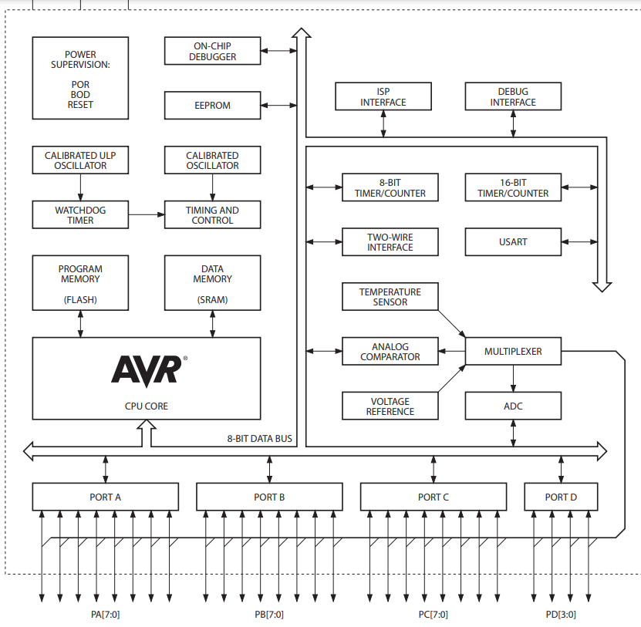
Microcontroller
ATtiny828
8Mhz – 8bit
C
XC888

Slide 8
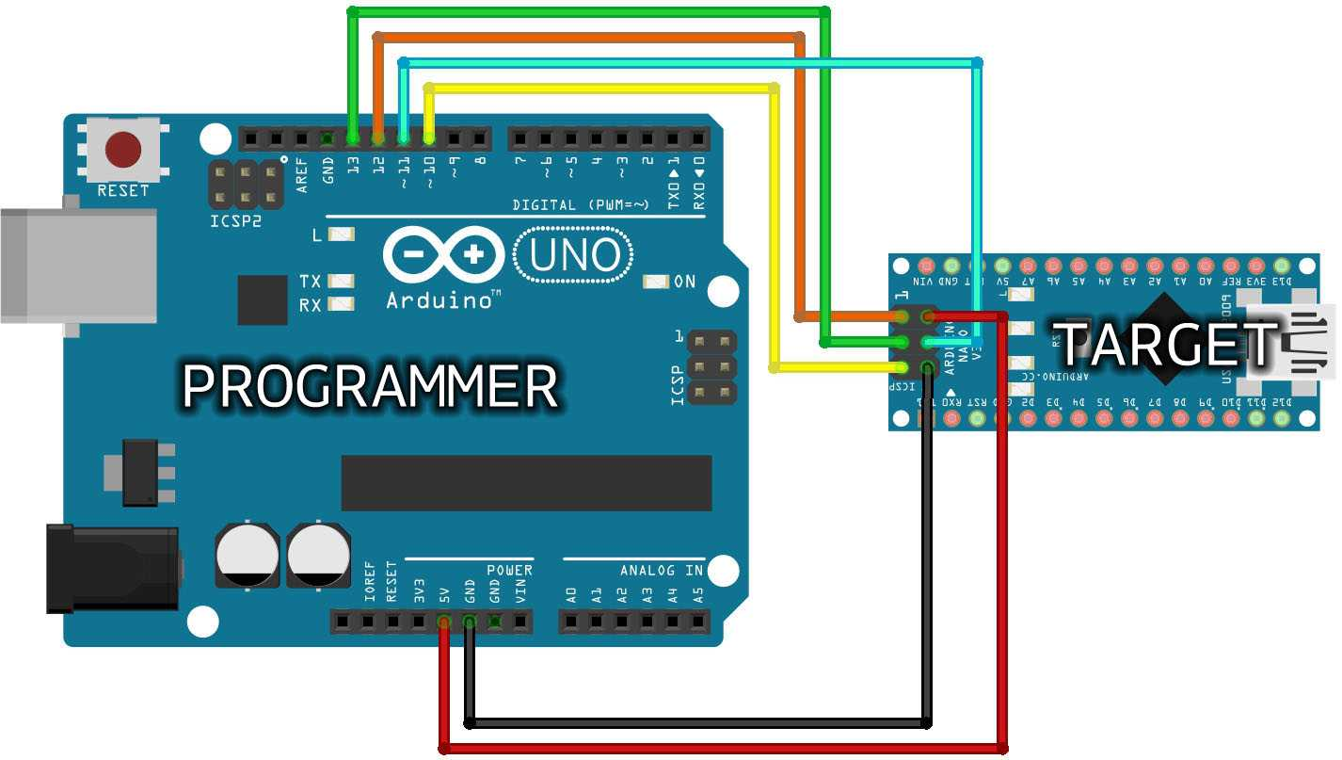
Microcontroller
Programmeren
ICSP

Slide 9
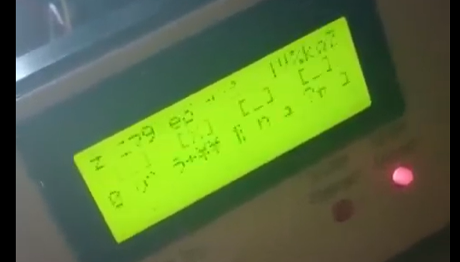
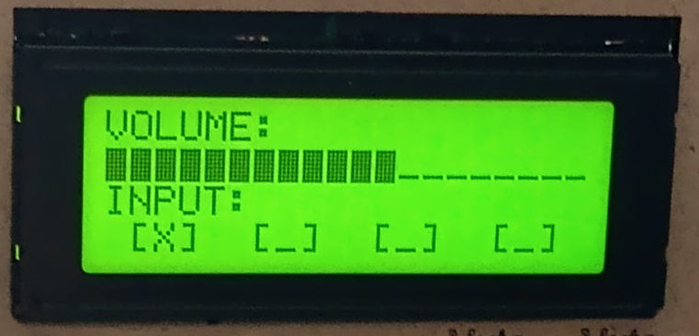
Display
4 bit mode - Parallel
Anomalie

Slide 10
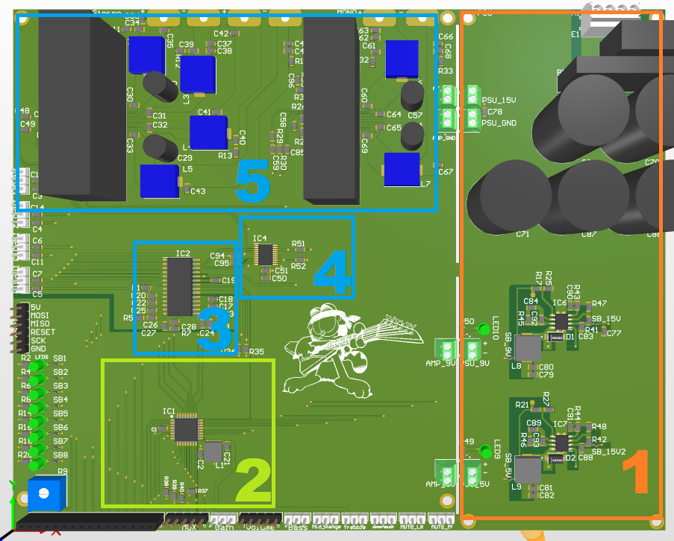
PCB

Slide 11
Besluit
PCB redelijk groot
DSP
Nameten (want meten is weten)

Slide 12
Vragen en demo moment

